Slide 1
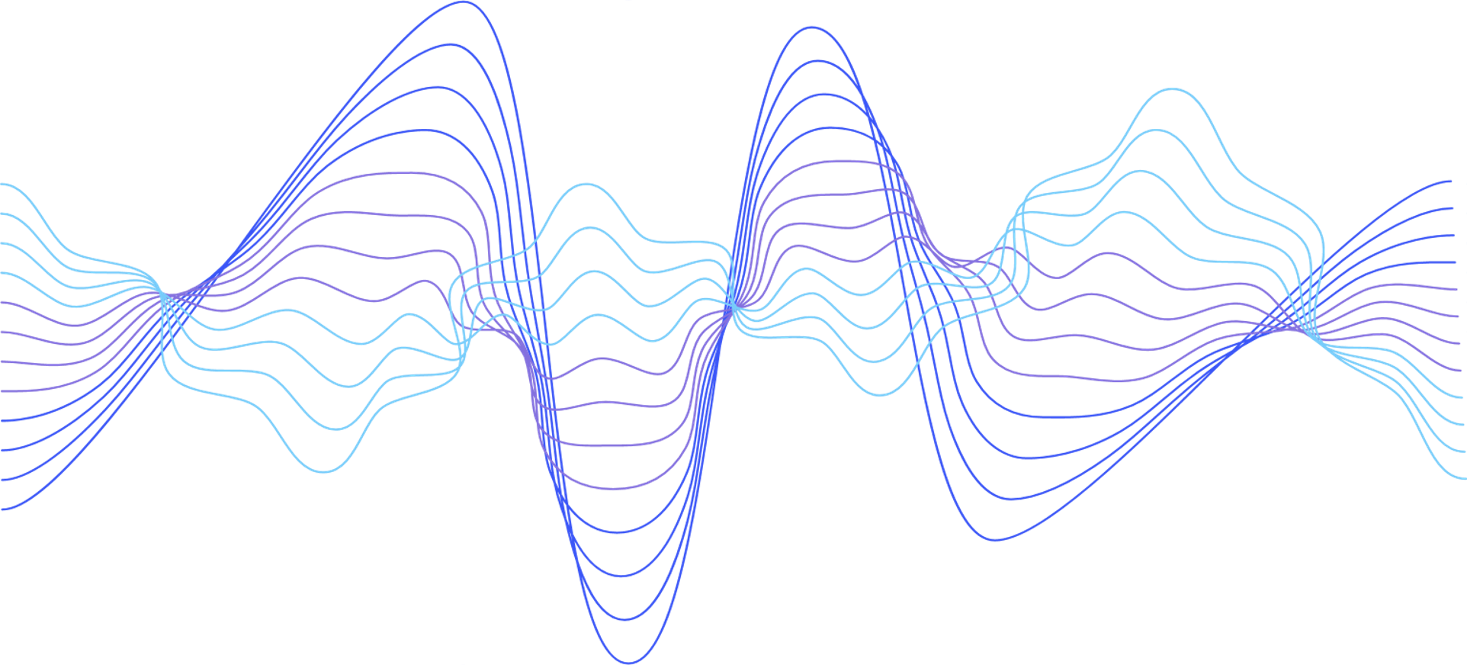


KAOS MÜHENDİSLİĞİ
LITMUS VS CHAOS MESH

Slide 2

KAOS MÜHENDISLIĞI
Kaos mühendisliği, sistemin esnekliğini artıracak bilgileri toplayabilmek için bir sistemi kasıtlı olarak yıkar. Amacı, kontrollü deneyler yaparak rastgele ve öngörülemeyen davranışları ortaya çıkararak bir sistemdeki zayıflığı tespit etmektedir.
2010 yılında Netlix, kendi servislerini AWS’ye taşıması sürecinde, canlı ortamda oluşabilecek hataların testi için uygun bir araç mevcut değildi. Oluşturulacak test aracının geliştirimindeki temel amaç, hiçbir hatanın oluşmayacağı yazılım geliştirme modelinden, kaçınılmaz bir şekilde çöküntülerin yaşanabileceği ve yazılımcıların bu çöküntüleri nasıl düzel-tebileceği bilinci ile geliştirim yapacağı bir modele geçmekti. Bu amaç doğrultusunda, Chaos Monkey olarak isimlendirilmiş yazılımı geliştirdiler.

Slide 3


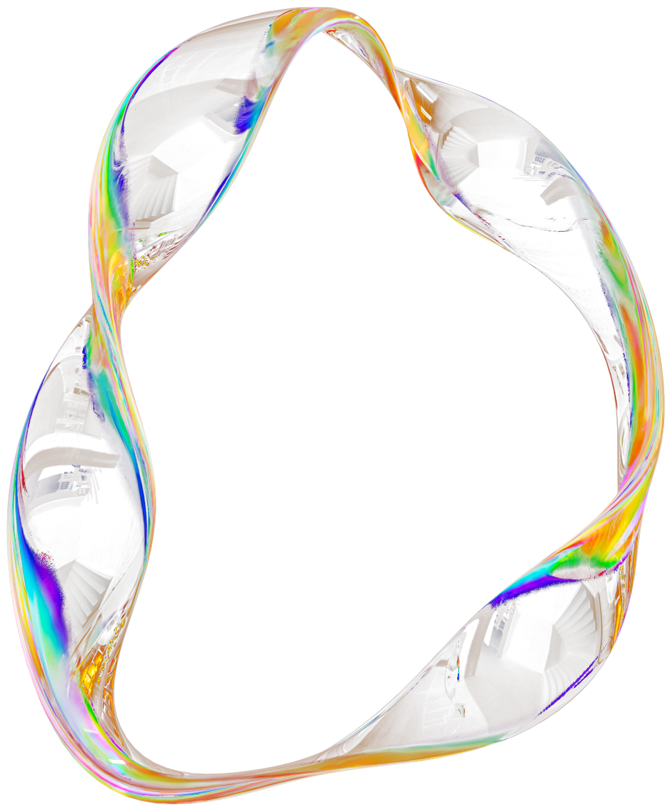
Kubernetes ortamlarında kaos mühendisliği uygulamak için kullanılan açık kaynaklı bir araçtır. Uygulamalarda, altyapılarda ve sistemlerde potansiyel arızaları ve hataları simüle ederek, sistemin dayanıklılığını ölçmeye yardımcı olur.

Slide 4

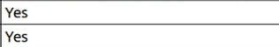
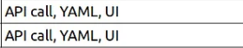
CHAOS MESH
LITMUS

Slide 5

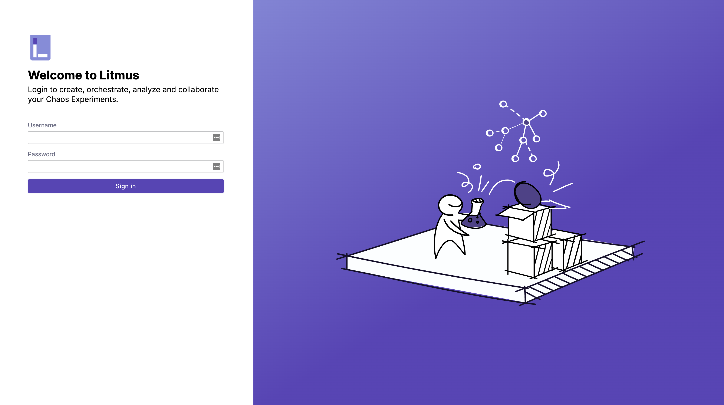
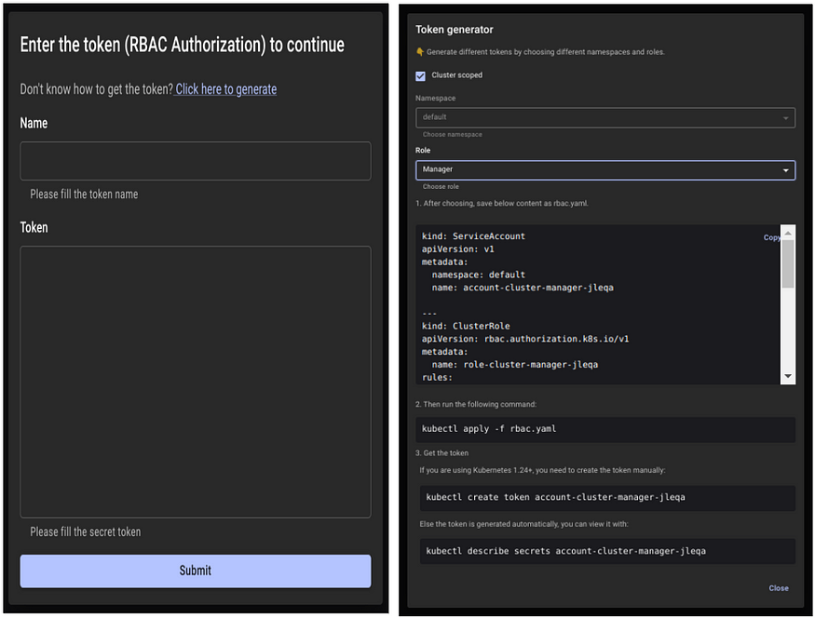
LITMUS
CHAOS MESH

Slide 6
LITMUS
CHAOS MESH
Litmus'ta Multi Cluster Desteği varken Chaos Mesh'te yoktur.
Bir ana cluster'da LitmusPortal çalıştırılır. Diğer Cluster'lara Litmus Agent deployment'ları yapılır. Tüm Cluster'lar tek bir dashboard üzerinden yönetilebilir. Chaos Mesh varsayılan kurulumda yalnızca tek bir Kubernetes clusterında çalışacak şekilde tasarlanmıştır.
Veri tabanı ihtiyacında Litmus harici Mongodb 'ye ihtiyaç duyarken , Chaos Mesh'te kurulurken harici bir database gerekmez. Chaos Mesh metadaları ve workflow durumlarını saklamak için embedded SQLite kullanır.
Litmus, GitOps yaklaşımını doğrudan destekleyerek, kaos deneylerinizin (chaos experiments) ve konfigürasyonlarınızın Git deposu (örneğin GitHub, GitLab) üzerinden merkezi olarak yönetilmesini sağlar. Chaos Mesh'te bu özellik doğrudan yoktur. (Argocd ?)

Slide 7
LITMUS
CHAOS MESH
Litmus (Doğrudan GitOps Desteği) ✅
Native Entegrasyon: Litmus, ArgoCD, Flux gibi GitOps araçlarıyla "out-of-the-box" çalışacak şekilde tasarlanmıştır. Kaos deneyleri (CR'ler) ve konfigürasyonlar Git deposunda saklanır, GitOps operatörleri tarafından otomatik senkronize edilir.
Chaos Mesh ❌
CRD Tabanlı Yönetim: Chaos Mesh deneyleri de YAML manifestleriyle tanımlanır (CRD'ler), ancak doğrudan bir GitOps entegrasyonu yoktur.
Kurulum Kolaylığı
Chaos Mesh: ✔️ Tek tıkla kurulabilen Grafana eklentisi mevcut
Litmus: ✖️ Prometheus + Exporter kurulumu gerektiren karmaşık yapı
Metrik Takibi
Chaos Mesh: Temel seviyede chaos olaylarını (event) izler
Litmus: Detaylı metrikler sunar (deney sonuçları, probe başarı oranları vb.)
Grafana Bağlantısı
Chaos Mesh: ✔️ Doğrudan eklentiyle anında bağlanır
Litmus: ✖️ Önce Prometheus'a, sonra Grafana bağlanma gerektirir

Slide 8
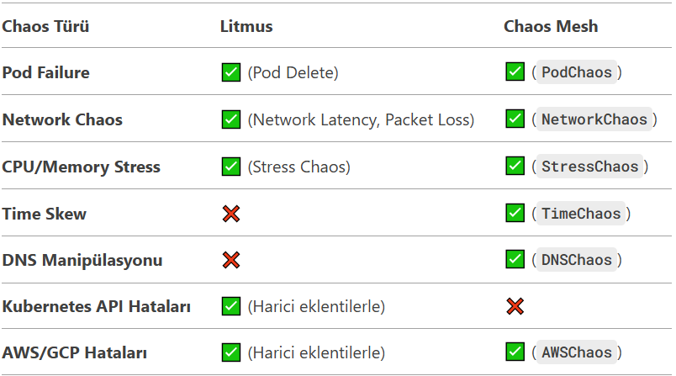
LITMUS
CHAOS MESH

Slide 9

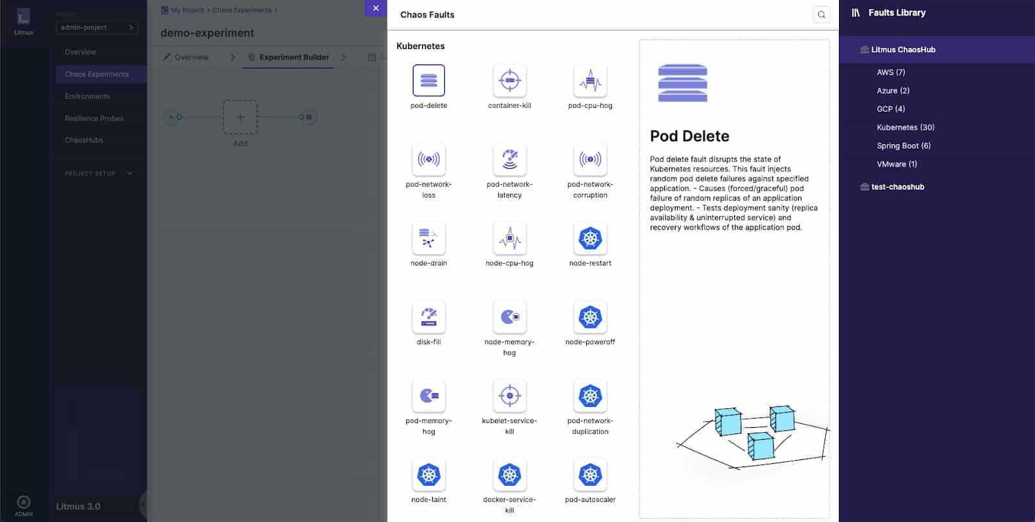
LITMUS

Slide 10
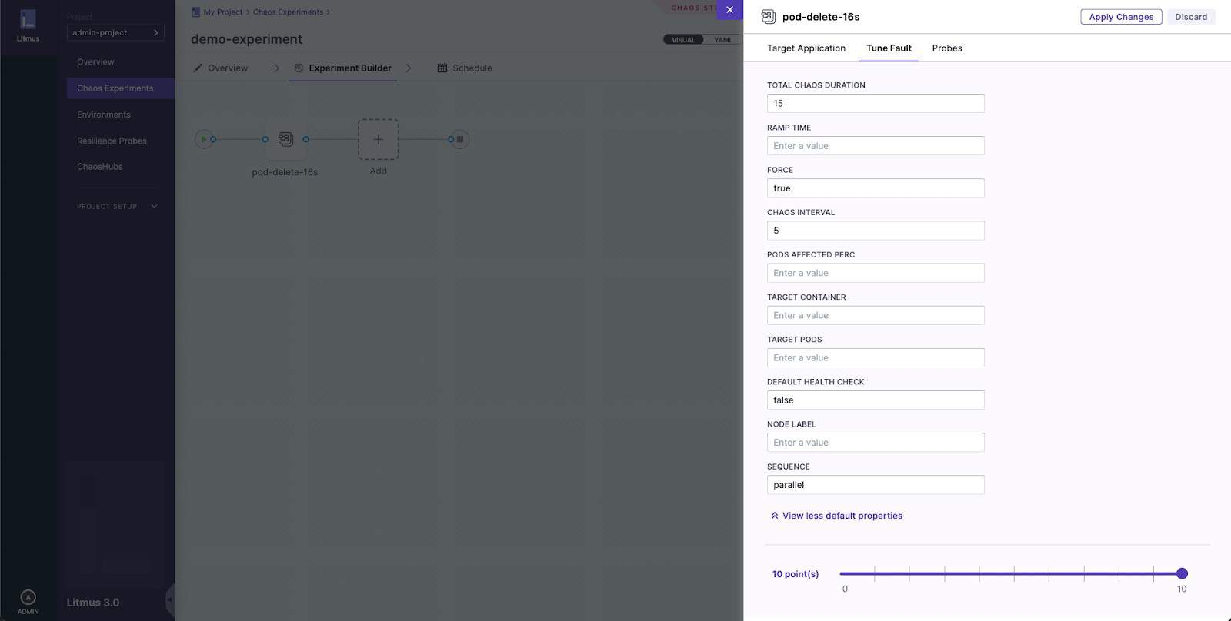

Slide 11
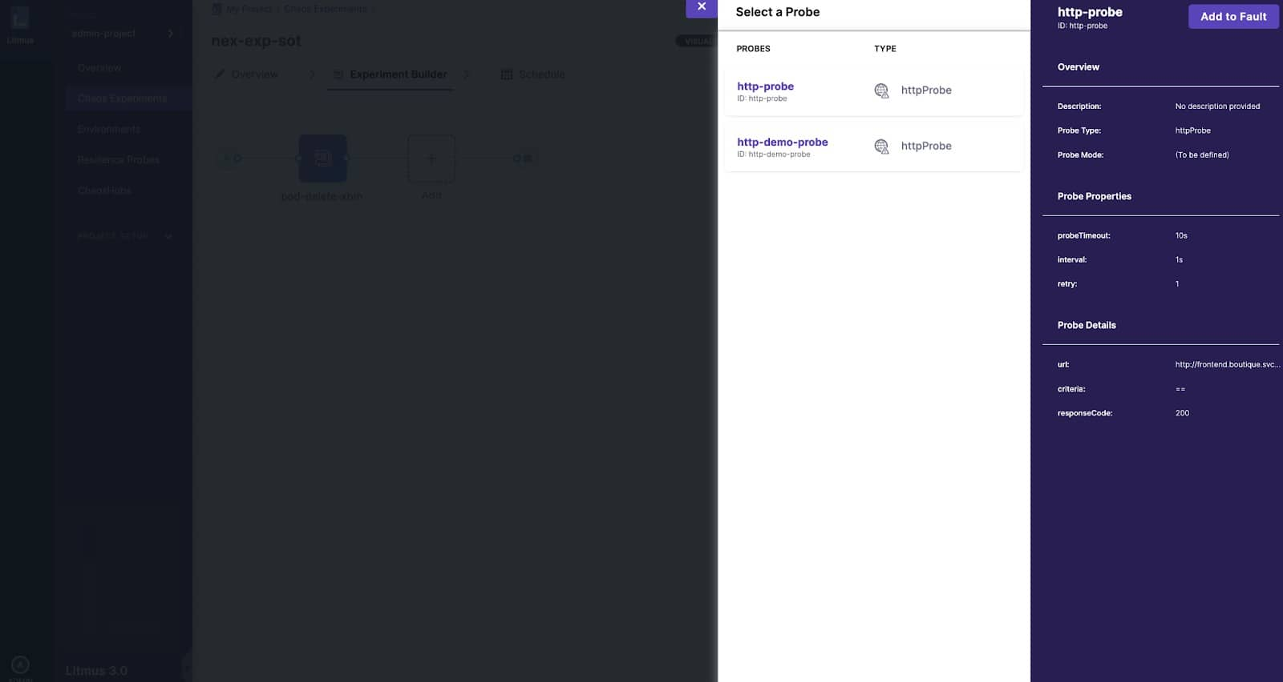

Slide 12
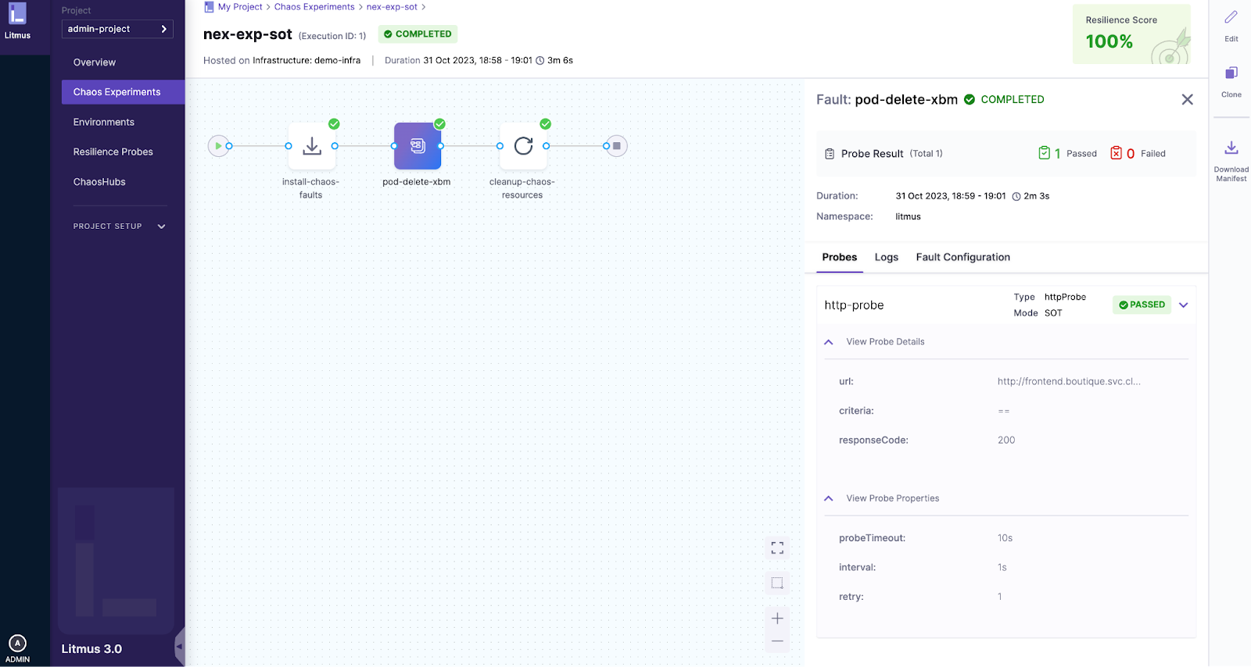

Slide 13
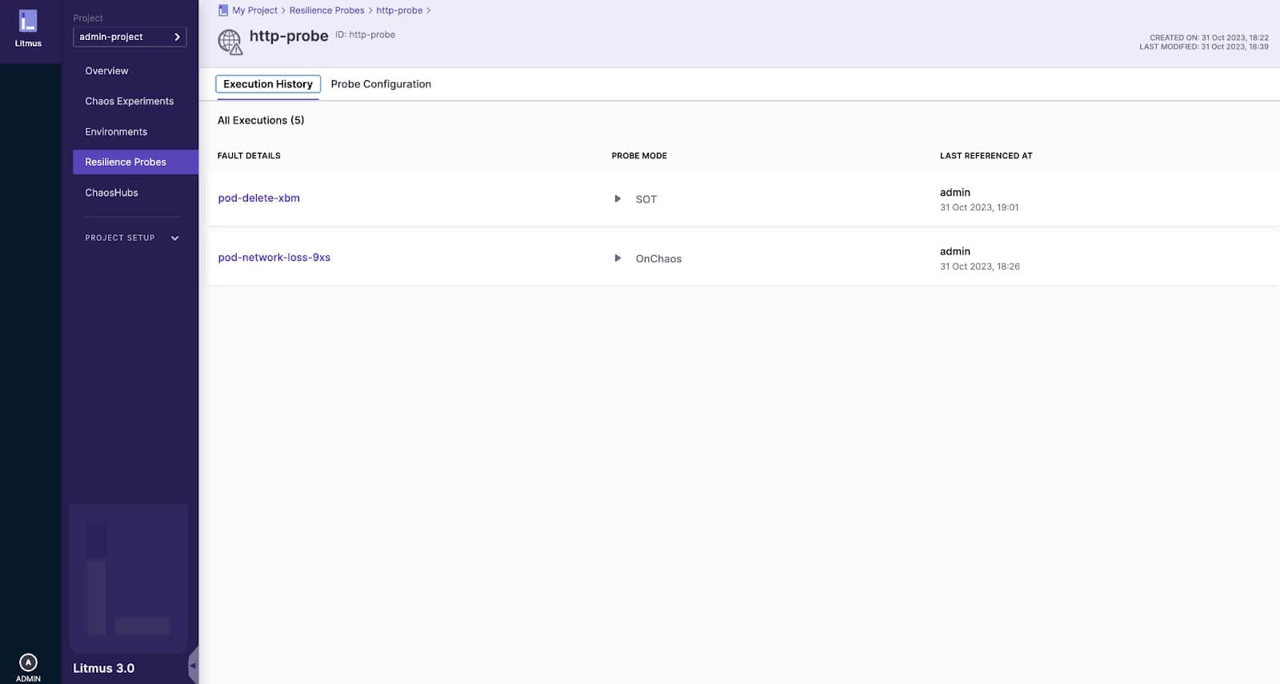

Slide 14

S.S.S
Production ortamında ?
Probe nedir?
Databaseleri?
Container bazında deneme
CDR nedir?
Dry run

Slide 15

TEŞEKKÜRLER

